Slide 1

Český jazyk
Opakování vyjmenovaných slov po S a V
Mgr. Renáta Slámová
ZŠ Jenišovice
VY_32_INOVACE_215

Slide 2
Piš slova příbuzná:
sypat
sýr
vysoký

Slide 3
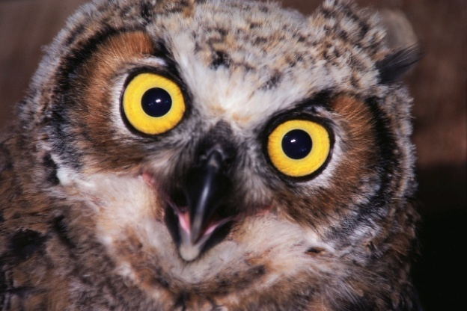
Doplň hádanky:
Modřinka a koňadra jsou ______________.
Žlutý nerost se nazývá _________________.
Rok má dvanáct ______________________.
Na podzim bývá déšť a ________________.
Já jsem otec , Tomáš je můj ___________.
Naše největší sova je ______________.
Pes celou noc na měsíc __________.
Letadlo letí ve velké ______________.
Děti venku radostně _____________.
Ve škole žvýkačku nemáme ____________.
V čistých řekách žije _________________.

Slide 4
Hledej vyjmenovaná slova:
s
ý
č
e
k
u
s
y
ch
a
t
s
y
p
a
t
v
y
s
o
k
ý
v
y
ž
l
e
p
o
v
y
k

Slide 5
Řešení:
Piš slova příbuzná:
sypat
sýr
vysoký
Sypký osypky
Sypání
Posyp
Zásyp
Sýrový
Syreček
Sýrárna
Syrovátka
Výška
Vyvýšené
Zvýšit
Povýší
Vysoce
Vyšehrad

Slide 6
Řešení:
Doplň hádanky:
Modřinka a koňadra jsou __sýkory_______.
Žlutý nerost se nazývá síra______________.
Rok má dvanáct měsíců__________________.
Na podzim bývá déšť a _sychravo________.
Já jsem otec , Tomáš je můj __syn____.
Naše největší sova je __sýček_______.
Pes celou noc na měsíc __vyje____.
Letadlo letí ve velké ___výšce______.
Děti venku radostně _____výskaly____.
Ve škole žvýkačku nemáme __žvýkat____.
V čistých řekách žije ___vydra________.

Slide 7
Hledej vyjmenovaná slova:
Řešení:
Sýček, usychat,sypat,
Vysoký, povyk, vyžle
s
ý
č
e
k
u
s
y
ch
a
t
s
y
p
a
t
v
y
s
o
k
ý
v
y
ž
l
e
p
o
v
y
k

